Slide 1
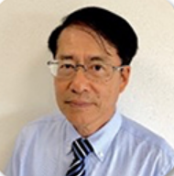
プラリンクWebセミナー 演題
全プラスチック材料
物性の理解と整理法
・汎用プラスチックからスーパーエンプラまで分かり易く解説
・生分解性プラスチック、ナノファイバーコンパクト材料等最近の材料
問題に関する紹介
・実用面から見た問題点などを明確化
対象者：材料供給から加工メーカーまでの新入社員および中堅社員
2023年
日 時
3月15日
水
15:00-16:30
吉村正司
㈱プラリンク シニアコンサルタント
（経歴）
九州大学 分子工学科修士卒業
三井化学株式会社 マテリアルサイエンス研究所 材料設計ＧＬ
群栄化学工業株式会社 常務取締役（開発・製造管掌）
講師
お問い合わせ：株式会社プラリンクy.terakawa@plalink.jp
090-8129-5785 寺川
参加申し込み
(QRコードからも可)↓
お申込
事前申込制：5,000円
お申込み
株式会社プラリンク：愛知県名古屋市昭和区福江2-9-33
名古屋ビジネスインキュベーター244
https://www.plalink.jp/

